Slide 1
C# 7
О том, что нового появилось и что с этим делать

Slide 2
Кортежи и распаковка
Взять старое и сделать его идеальным

Slide 3
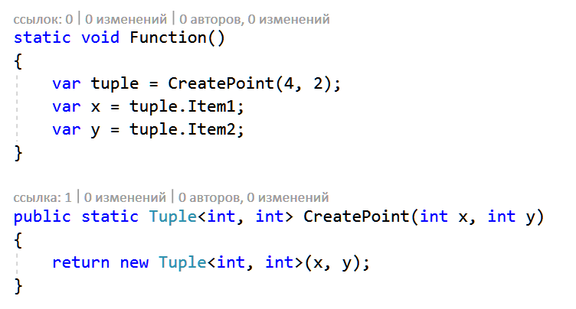
Кортежи в C#6
Item1 и Item2? Серьезно?
Длинное название типа
Не очень лаконично, не так ли?
Notes:
TODO: проверить подписи к стрелкам

Slide 4
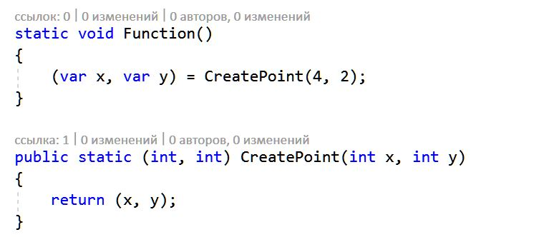
Кортежи в C#7
Одна строка заместо трёх!
Ничего лишнего
Необходимо установить пакет System.ValueTuple или .NET4.7
Notes:
TODO: проверить подписи к стрелкам

Slide 5
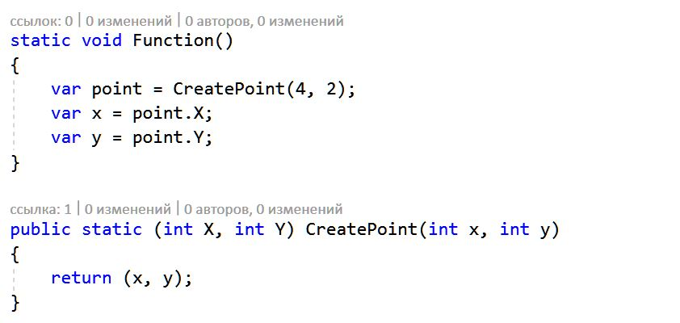
А можно еще лучше?
Имена достаточно объявить
только в одном месте
Полям кортежей можно присваивать осмысленные имена
Notes:
TODO: проверить подписи к стрелкам

Slide 6
Что мы можем делать с кортежами?
создавать
var tuple = (1, 2); //неименованный кортеж
var named = (X: 1, Y: 2); //именованный кортеж
изменять
tuple.Item2 = 3;
named.Y = 3;
распаковывать
var (x, y) = tuple;
(x, y) = named
Notes:
TODO: проверить подписи к стрелкам

Slide 7
Итак, кортежи в C#7 (в отличии от C#6)
Изменяемы
Поля можно именовать
Могут быть неограниченно большого размера
Можно распаковывать
Notes:
TODO: проверить подписи к стрелкам

Slide 8
Еще пара слов о распаковке
Распаковывать объекты любых типов, содержащих метод Deconstruct
public class MyClass {
public void Deconstruct (out int x, out string text) {
x = 1;
text = "Hello, world";
}
}
var obj = new MyClass();
var (num, str) = obj;
num += 1;
str += "!";
Notes:
Распаковывать мы можем не только кортежи, но и объекты любых других типов, содержащих метод public void Deconstruct(out T1 x1, ..., out Tn xn)

Slide 9
Еще пара слов о распаковке
Даже если это extension-метод
public static void Deconstruct (this string self, out int length, out int hash) {
length = self.Length;
hash = self.GetHashCode();
}
var str = "Hello, world!";
var (len, hash) = str;
len += 1;
hash ^= 0b1010_1100;
Notes:
Распаковывать мы можем не только кортежи, но и объекты любых других типов, содержащих метод public void Deconstruct(out T1 x1, ..., out Tn xn)

Slide 10
Локальные функции
Ты можешь написать рекурсию, пока ты пишешь рекурсию

Slide 11
В C#6 есть λ функции. Чем они плохи?
нет рекурсии
Func<int, int> factorial = i => i == 1 ? i : factorial(i);
не могут быть итераторами
Func<int, IEnumerable<int>> range = count =>
{
for (var i = 0; i < count; i++)
yield return i;
};
Notes:
Задаю вопрос залу: «Чего не хватает лямбдам до полноценных функций?»

Slide 12
Локальные функции
Можно объявить внутри метода
public Func<int, int> Method()
{
int weight = 10;
int Factorial(int n)
{
return n <= 1 ? weight : weight*n*Factorial(n - 1);
}
return Factorial;
}
Поддерживают замыкания
Поддерживают рекурсию
Notes:
Case использования – проверка аргументов в методе «родителе», а в локальном методе можно не тратить на это ресурсы

Slide 13
Пример локальной функции-итератора
public IEnumerable<IEnumerable<int>> Foo(IEnumerable<int> limits)
{
IEnumerable<int> Range(int n)
{
for (var i = 0; i < n; i++)
yield return i;
}
return limits.Select(Range);
}
Func<int, IEnumerable<int>> = Range;

Slide 14
Коротко о сахаре
«У меня от этого синтаксического сахара скоро синтаксический диабет будет» © Михаил Noname

Slide 15
out var – на строчку короче
Так было в C#6
int result;
if (int.TryParse("123", out result)) {
Console.WriteLine(result + 2);
}
А так сейчас в C#7
if (int.TryParse("123", out var result)) {
Console.WriteLine(result + 2);
}
Notes:
TODO: проверить подписи к стрелкам

Slide 16
throw как часть выражения
Так было в C#6
public void Foo(string str) {
if (str == null)
throw new ArgumentNullException();
}
А так сейчас в C#7
public void Foo(string str) {
str = str ?? throw new ArgumentNullException();
}
Notes:
TODO: дополнить примерами

Slide 17
Больше «однострочников»
public class MyClass
{
public MyClass(int x) => field = x;
~MyClass() => Console.WriteLine("~");
public int Field
{
get => field;
set => field = value;
}
private int field;
}

Slide 18
Новые литералы
Бинарный литерал
byte x = 0b10101110
Разделитель разрядов
int x = 100_500

Slide 19
А как внутри?
Обратная совместимость & бесконечные кортежи

Slide 20
Обратная совместимость
C#7 бинарно совместим с C#6

